Slide 1
題目
組別：
組員：
指導老師：

Slide 2
小組成員與分工介紹

Slide 3
大綱
標題標題標題標題標題標題標題
細項內容內容內容
標題標題標題標題標題標題標題
細項內容內容內容
標題標題標題標題標題標題標題
細項內容內容內容
標題標題標題標題標題標題標題
細項內容內容內容

Slide 4
填入標題，若不會用到請移除此頁
標題
第二層
第三層
第四層
第五層

Slide 5
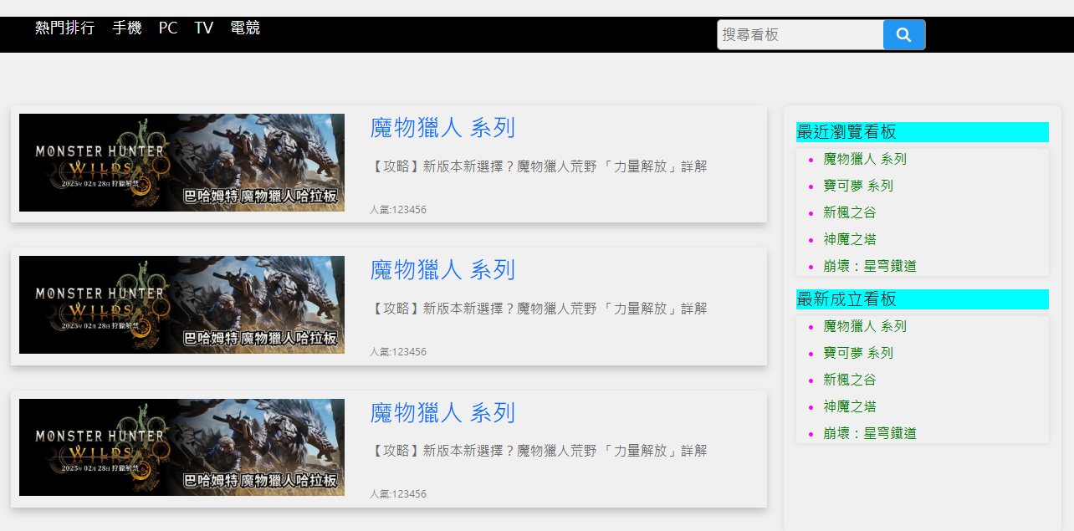
看板列表
顯示所有專板使用者可透過分類／搜尋的方式尋找看板點進去即進入看板首頁
右側顯示使用者的近期紀錄以及最新看板

Slide 6
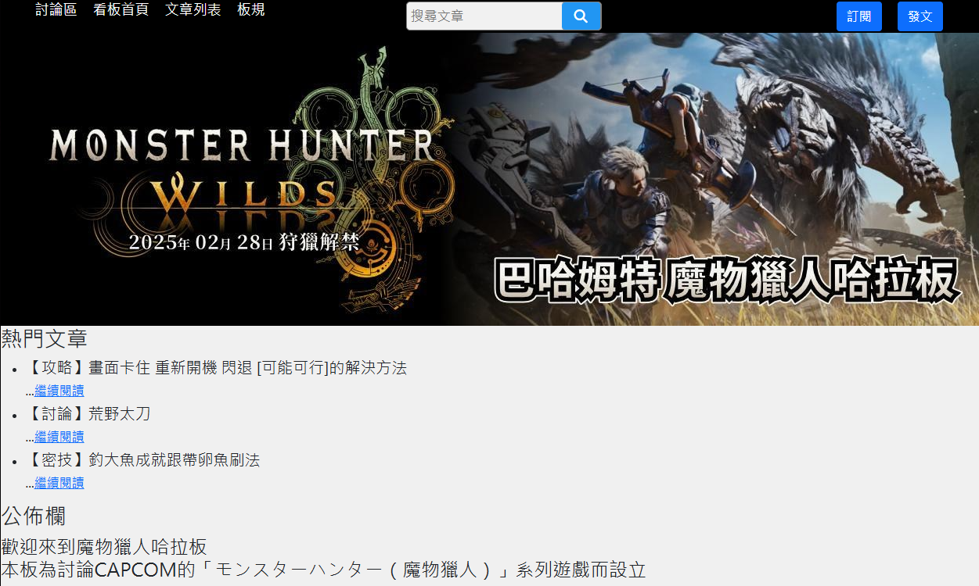
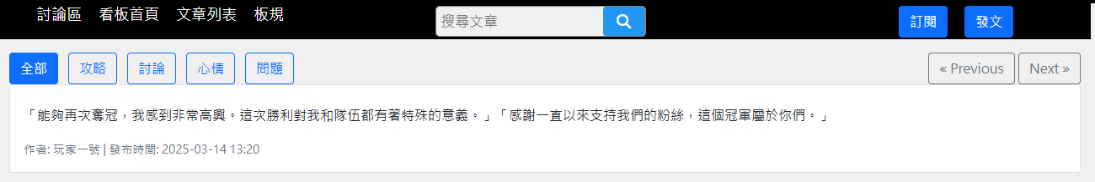

看板首頁+文章列表
首頁顯示熱門文章以及布告欄
使用者可訂閱看板、在看板上發文，以及搜尋文章
上排按鈕可進入文章列表，切換式的分頁
文章列表右側顯示聊天室，供使用者使用

Slide 7
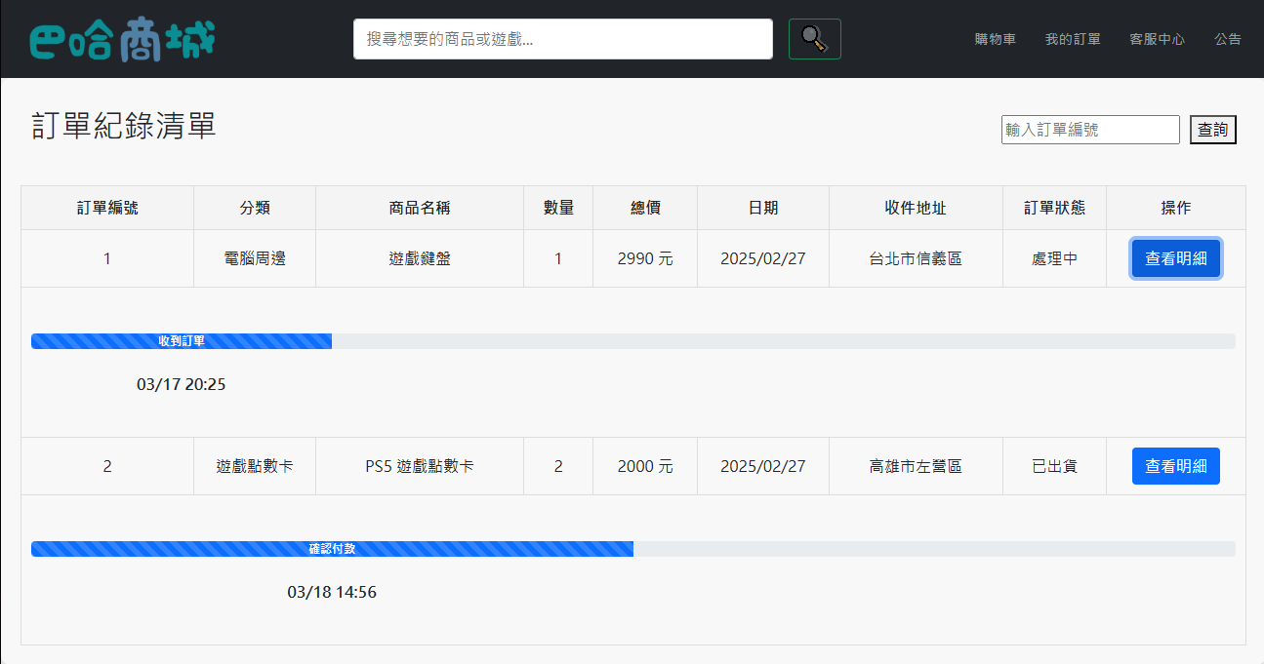
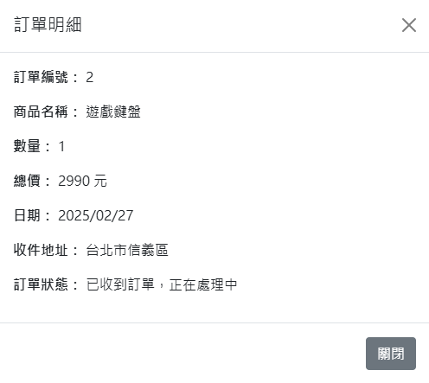
訂單紀錄清單
從商城導覽列進入我的訂單
訂單紀錄會顯示當前訂單的狀態，使用者亦可搜尋訂單
進度條會顯示訂單的進度，以及確認進度的時間
點擊查看明細會彈出視窗，可查看該訂單詳細的資訊

Slide 8
填入標題，若不會用到請移除此頁
說明文字說明文字ＡＡ
說明文字說明文字ＢＢ

Slide 9
填入標題，若不會用到請移除此頁

Slide 10
Thank you

